Slide 1
欧拉方程求解

Slide 2
数学模型
本问题研究的是2D欧拉方程：
网格规则时，采用零阶重构进行半离散：

Slide 3
数学模型
局部Riemann问题，计算量比较大。为减少计算量，采用Roe平均方法获得近似系数矩阵，使方程线性化，从而通过简单的代数运算得到界面的数值通量。一维Euler方程的拟线性形式为：
Roe平均方法的近似系数矩阵为：
边界数值通量为：

Slide 4
数学模型
相当于：

Slide 5
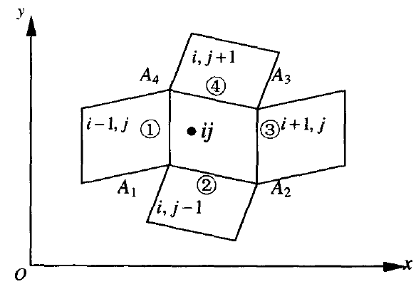
数学模型
对于不规则网格：
方程可以写成：
Stocks 公式：

Slide 6
物理过程
θ
α
φ
R_{b}
R_{t}
R_{e}
L_{d}
L_{e}
L
入口亚声速，收缩段加速，喉部达到声速，扩张段膨胀超声速流出出口

Slide 7
求解过程
1.网格划分

Slide 8
求解过程
2.无量纲方程离散
压力采用0.1Mpa，密度采用1kg/m3，长度采用Rt进行无量纲，特征速度与特征时间如下选取：
无量纲后方程形式不变，只是每个量均变为了无量纲量
时间离散方法，采用二阶Runge-Kutta格式进行时间推进：

Slide 9
求解过程
3.设置边界条件
a)亚音速入口
由特征线理论可知，亚音速入口，有2条特征线进入计算域，需给定两个边界条件，根据题目已知条件，给定压力和密度，入口速度根据相容关系得到

Slide 10
求解过程
3.设置边界条件
b)不可穿透固壁
只有一条特征线指向计算域内，只需给定壁面的法向速度为零这个边界条件，可通过虚拟节点实现，在虚拟网格上令法向速度与相邻单元相反，压强和密度根据相容关系给定
求出壁面法向：
相容关系：
c)超声速出口
直接外推

Slide 11
求解过程
4.初始化流场
初始化不影响最终流场结果，6. 流场初始化。给定初始无量纲参数，在喷管入口段根据滞止参数将初始无量纲场设为 p=60，ρ=5.625 ，u=v=0 ，在收缩及扩张段内初始场的无量纲参数为p=1.0 ，ρ=1.0 ，u=v=0
5.时间推进求解
时间步长根据CFL数确定，CFL数实时根据 更新
求解终止条件设置为两次时间步之间相对偏差小于1e-6

Slide 12
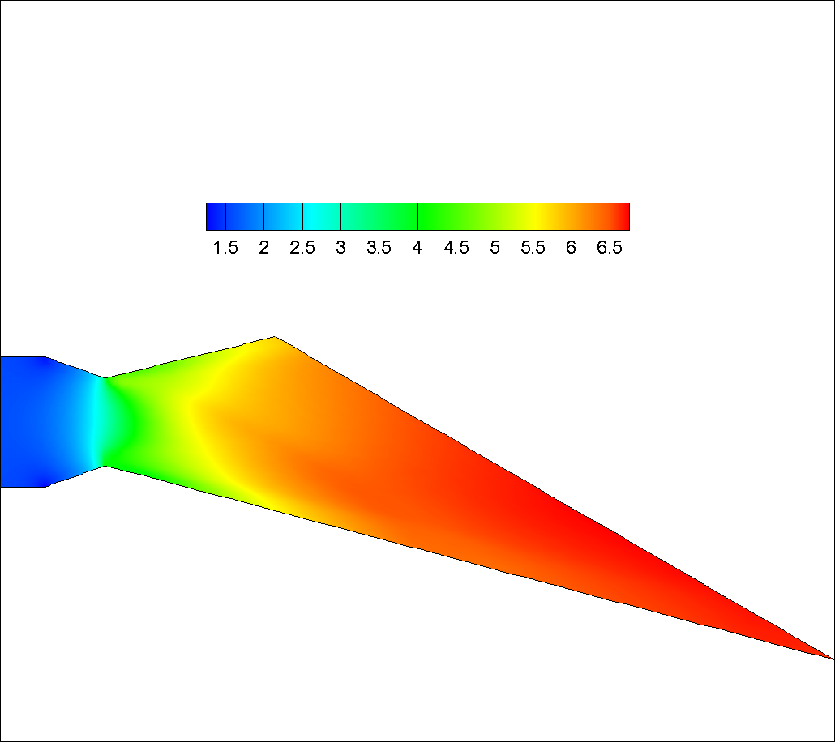
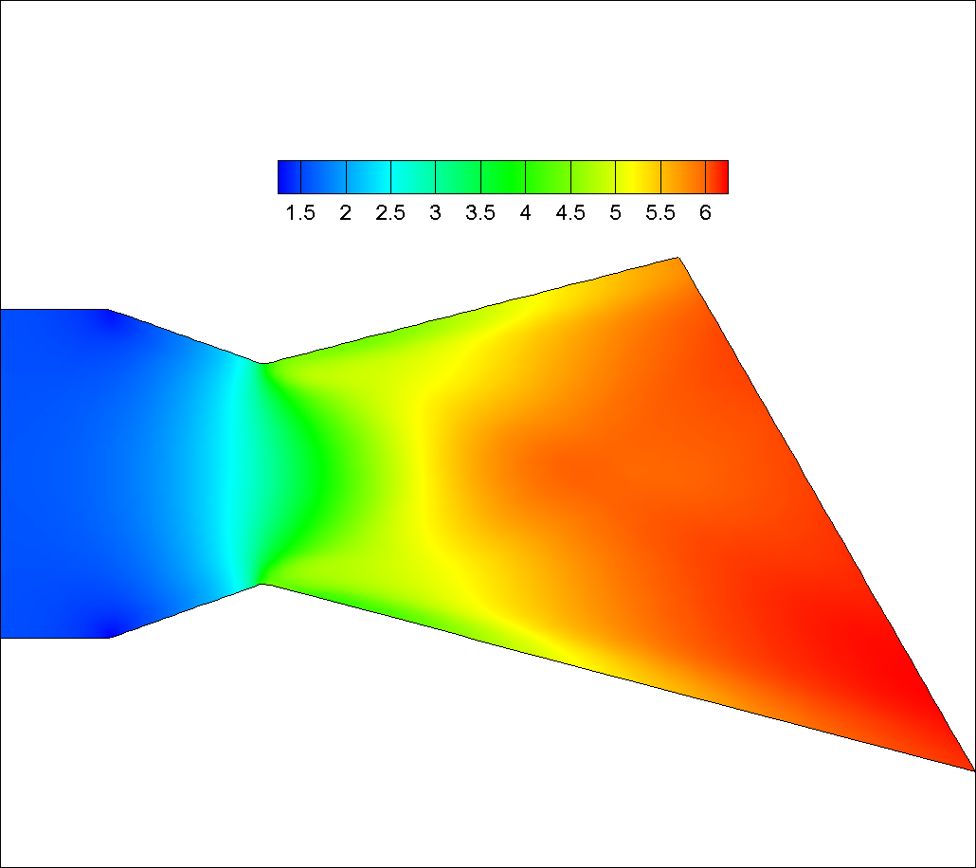
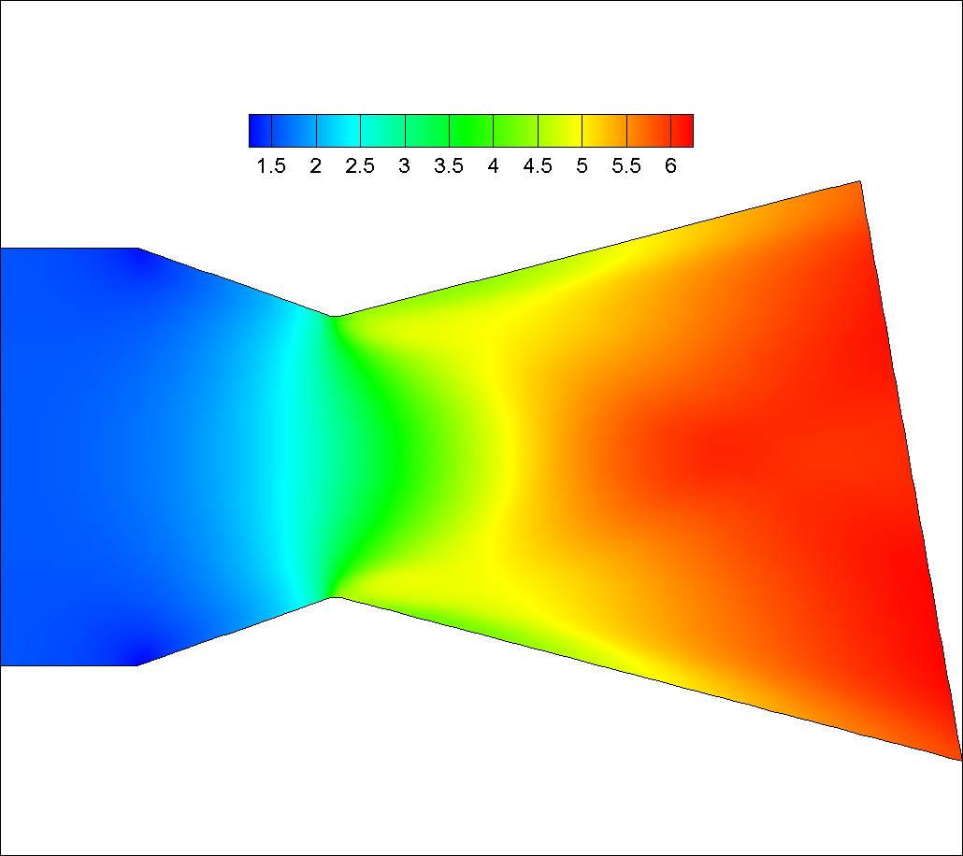
结果分析
1.斜切角度的影响
a)对于水平方向速度u:
在喷管出口的上部分壁面对应的截面上速度都是相同的，超音速区域仅仅受上游扰动的影响
喷管出口上表面出口以后的气流膨胀，速度进一步增加，斜切角越大，所能达到的最大速度也越大
Notes:
从水平方向速度分布云图可以看出，水平段和收缩段流动速度较低，速度分布的对称性很好，此段的速度分布基本不受喷管斜切角的影响。喷管在收敛段内加速，在膨胀段进一步加速且速度的变化更为剧烈。喷管出口的速度最高，在喷管出口的上部分壁面对应的截面上，不同斜切角下，该界面的速度都是相同的。主要原因是计算工况下，喷管出口达到超音速流动状态，根据特征线传播方向，超音速区域仅仅受上游扰动的影响，而计算的入口参数是相同的，此截面的面积与喉部面积的比值也相同，因此，该截面的速度相同，表明计算结果的合理性。喷管出口上表面出口以后的流动速度进一步增加，斜切角越大，所能达到的最大速度也越大。

Slide 13
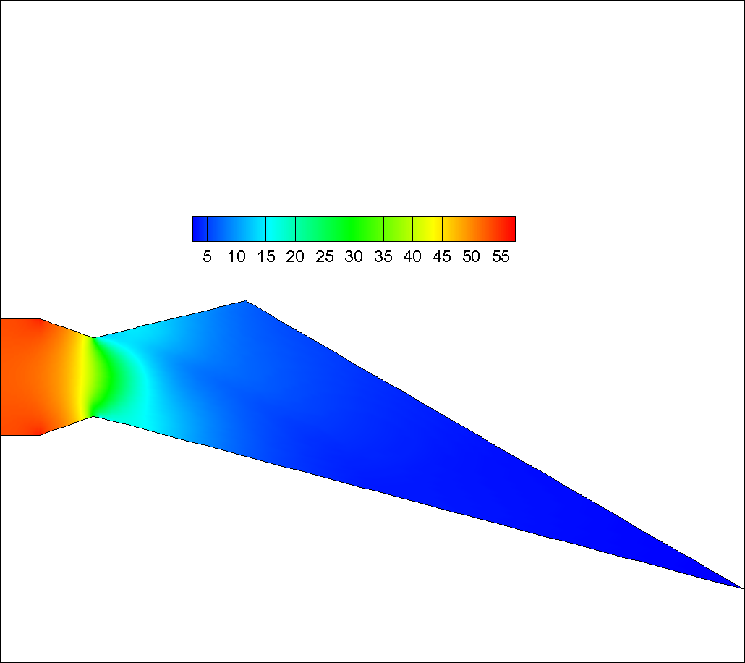
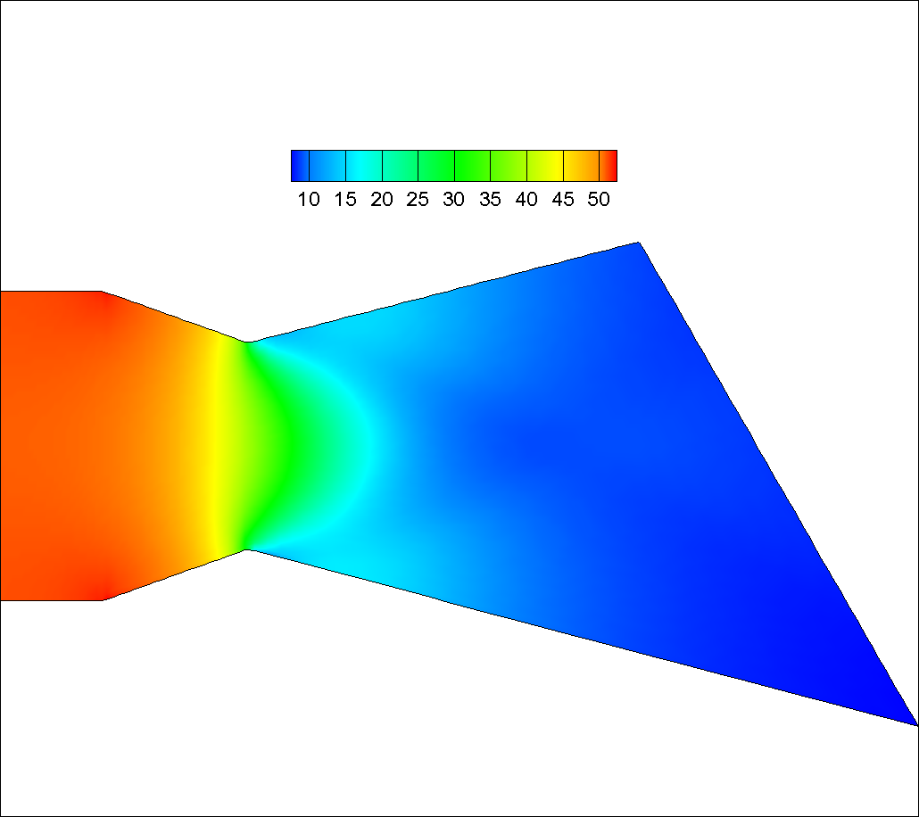
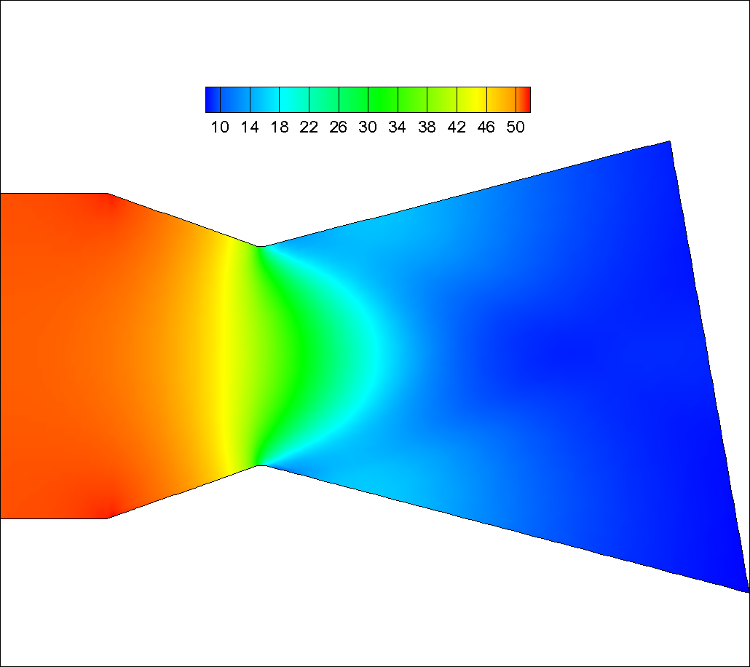
结果分析
1.斜切角度的影响
b)对于压力分布p:
入口水平段内压力基本相同，收缩段内压力逐渐减小，压力势能转换为速度使得流动速度增加
喷管斜切角越小，加速段越长，压力降低越明显，下表面出口处的压力最低
喷管喉部到喷管上表面出口范围内的压力数值基本相同，与速度分布一致
Notes:
从压力分布图可见，入口水平段内压力基本相同，收缩段内压力逐渐减小，压力势能转换为速度，使得流动速度增加。
扩张段内压力急剧减小，扩张段起始部分压力分布的对称性很好，随后分布趋势不再对称。喷管斜切角越小，加速段越长，压力降低越明显，下表面出口处的压力最低。
喷管喉部到喷管上表面出口范围内的压力数值基本相同，且斜切角越大，分布的对称性越好。与速度和马赫数的分布一致。

Slide 14
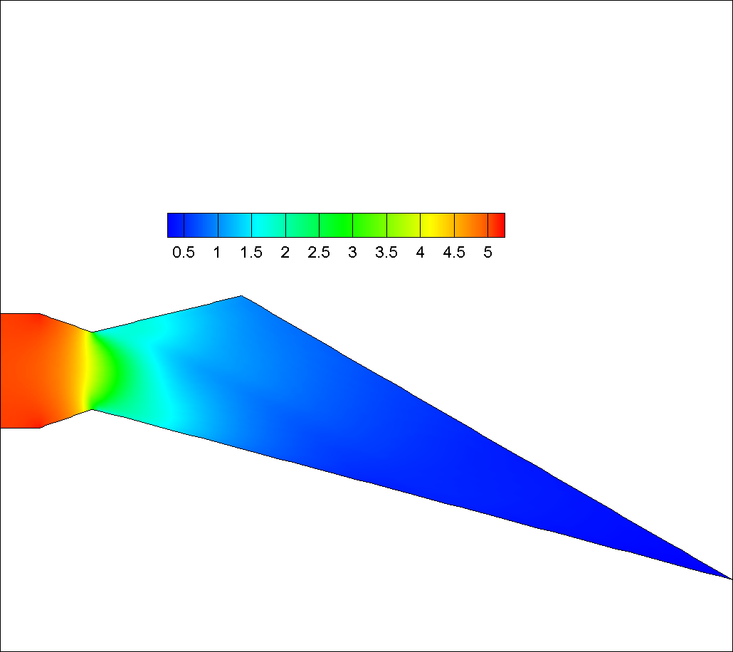
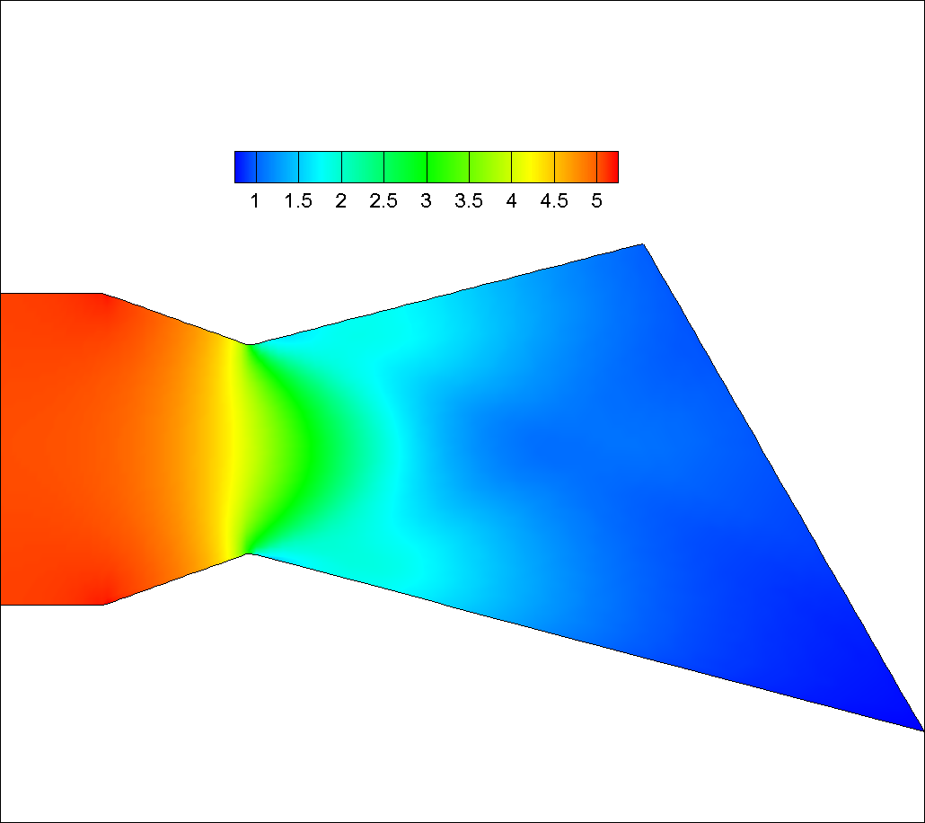
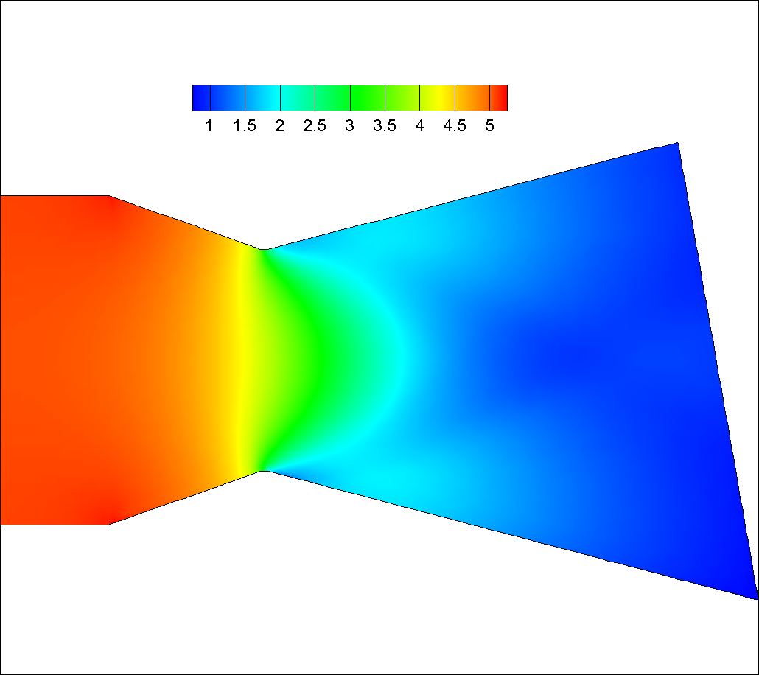
结果分析
1.斜切角度的影响
c)对于密度:
从水平段到收缩段起始位置处的密度是全场最大的，由于流动从中心区域到壁面时剧烈滞止，使得密度达到最大
不同斜切角下，水平段和收敛段的分布趋势基本一致，扩张段内的密度大小基本一致，越接近出口等值线的形状差别越大
Notes:
水平段内密度基本一致，收缩段密度逐渐减小，扩张段密度剧烈减小。从水平段到收缩段起始位置处的密度是全场最大的，主要原因是壁面法向速度为零，使得流动从中心区域到壁面时剧烈滞止，使得密度达到最大。
不同斜切角下，水平段和收敛段的分布趋势基本一致，扩张段内的密度大小基本一致，等值线的分布在喉部附近也基本一致，越接近出口等值线的形状差别越大

Slide 15
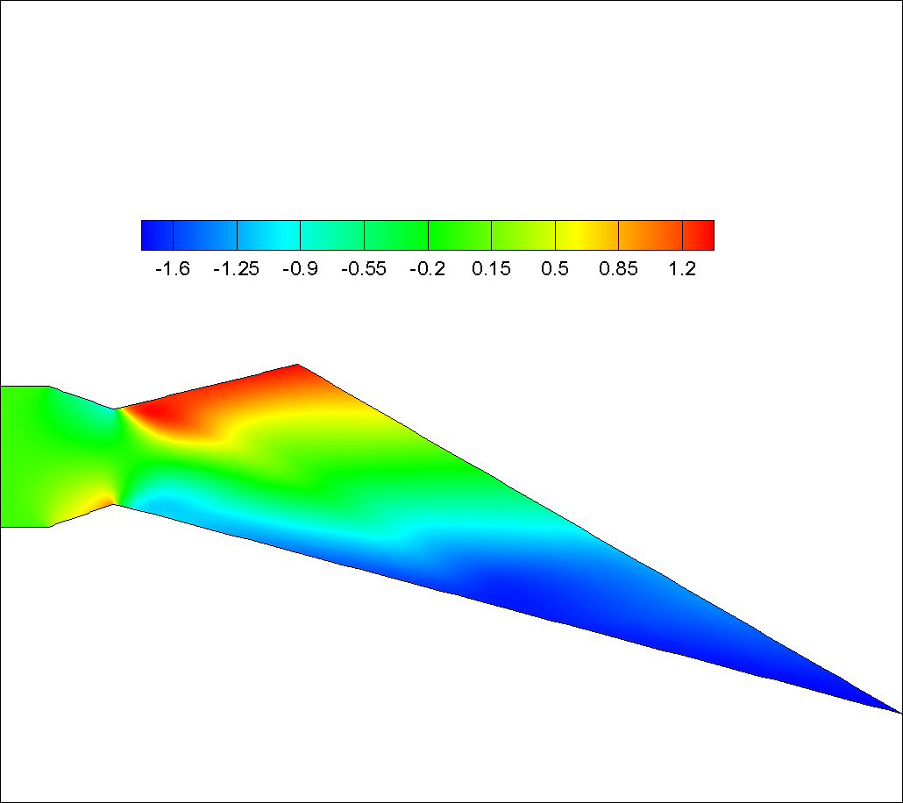
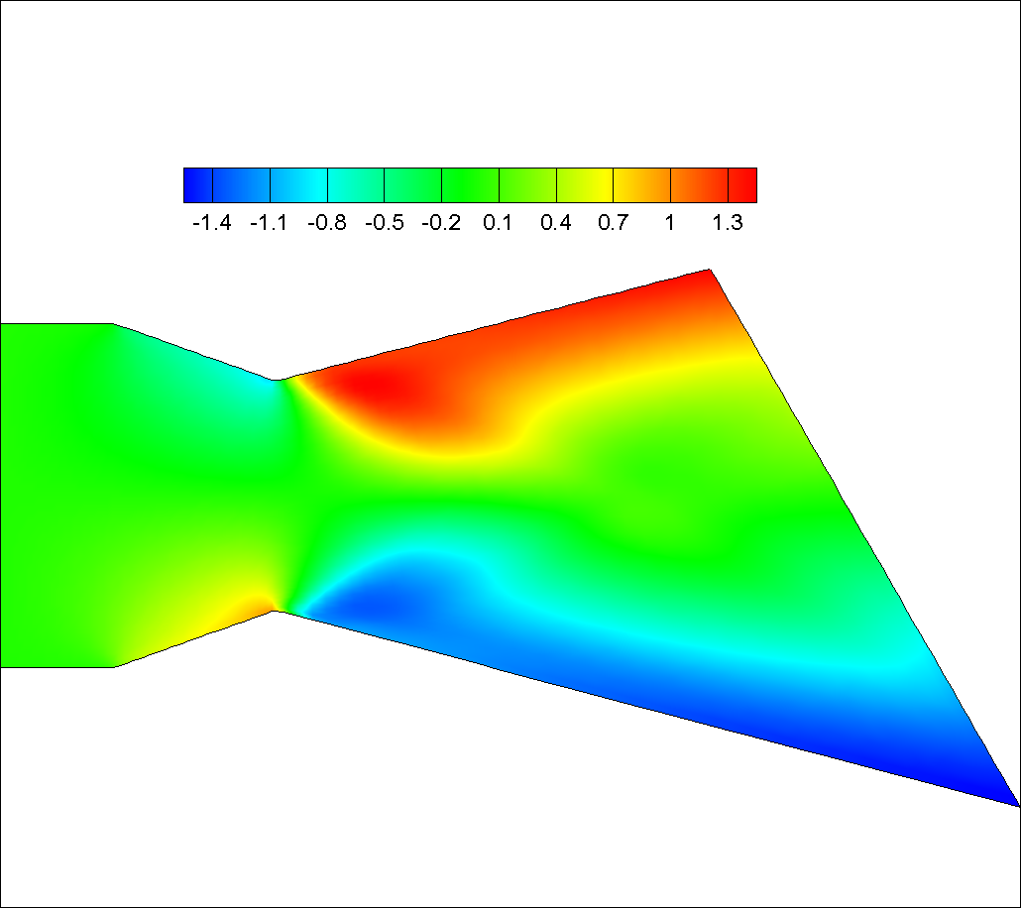
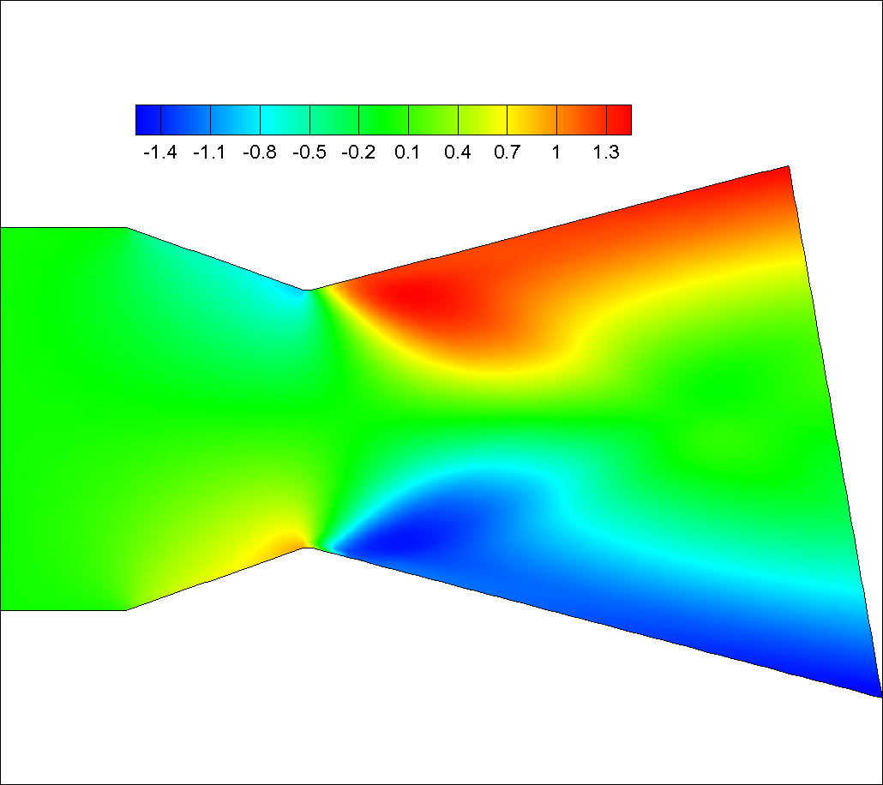
结果分析
1.斜切角度的影响
d)对于v:
Notes:
从喷管入口到出口，气流温度逐渐降低，这主要是因为，气体速度增加，从而动能增加，内能减小。
而且温度的分布规律与速度的分布规律非常一致，即在喉部之前变化不大，而在扩张段变化显著，因此，喷管斜切角对温度分布的影响规律也与其对速度的分布规律基本一致，
随着斜切角的增加，喷管出口气流温度逐渐增加

Slide 16
结果分析
2.收敛半角的影响
a)对于水平方向速度u:
在喷管出口的上部分壁面对应的截面上速度都是相同的，超音速区域仅仅受上游扰动的影响
喷管出口上表面出口以后的气流膨胀，速度进一步增加，斜切角越大，所能达到的最大速度也越大

Slide 17
结果分析
2.收敛半角的影响
b)对于压力分布p:
入口水平段内压力基本相同，收缩段内压力逐渐减小，压力势能转换为速度使得流动速度增加
喷管斜切角越小，加速段越长，压力降低越明显，下表面出口处的压力最低
喷管喉部到喷管上表面出口范围内的压力数值基本相同，与速度分布一致

Slide 18
结果分析
2.收敛半角的影响
c)对于密度:
从水平段到收缩段起始位置处的密度是全场最大的，由于流动从中心区域到壁面时剧烈滞止，使得密度达到最大
不同斜切角下，水平段和收敛段的分布趋势基本一致，扩张段内的密度大小基本一致，越接近出口等值线的形状差别越大

Slide 19
结果分析
2.收敛半角的影响
d)对于v:
温度的分布规律与速度的分布规律一致
随着斜切角的增加，喷管出口气流温度逐渐增加

Slide 20
结论

